Slide 1


Стартапы Lean Startup
Курс «Менеджмент разработки ПО»
Про стартапы и про «бережливый стартап»
© Валерий Студенников

Slide 2


Slide 3

Стартап
Стартап — компания с короткой историей операционной деятельности
Стартап — это коммерческое предприятие, основанное на какой-либо (инновационной, технологической) идее и требующий финансирования для развития
Характеризуются масштабируемой бизнес-моделью
Стартапом может быть названа организация, создающая новый продукт или услугу (продуктовую инновацию) в условиях высокой неопределённости
Главная характеристика стартапов — быстрый рост
Высокая роль технологий в обеспечении устойчивого роста, но не обязательно

Slide 4
Стартапы: особенности
Ориентация на быстрый рост и быстрый захват рынков
Риски: 9 из 10 стартапов терпят неудачу
Большие риски и большие возможности
«Единороги» (Unicorn) — стартапы с оценкой более $1 млрд
Требуют больших инвестиций, чтобы обеспечить быстрый рост и опередить конкурентов
«Burn rate» — скорость сжигания инвестиций. Отечественные стартапы часто критикуют за недостаточный «аппетит к риску», мы в России слишком «боимся потерять деньги» и наши предприниматели как следствие недостаточно амбициозны
Почему стартапы проваливаются:
Не попали в рынок
Неработающая бизнес-модель
Слабые основатели, «не осилили»
Слабая / несплочённая / невовлечённая команда
Не нашли инвестиции
Технология не взлетела
….

Slide 5
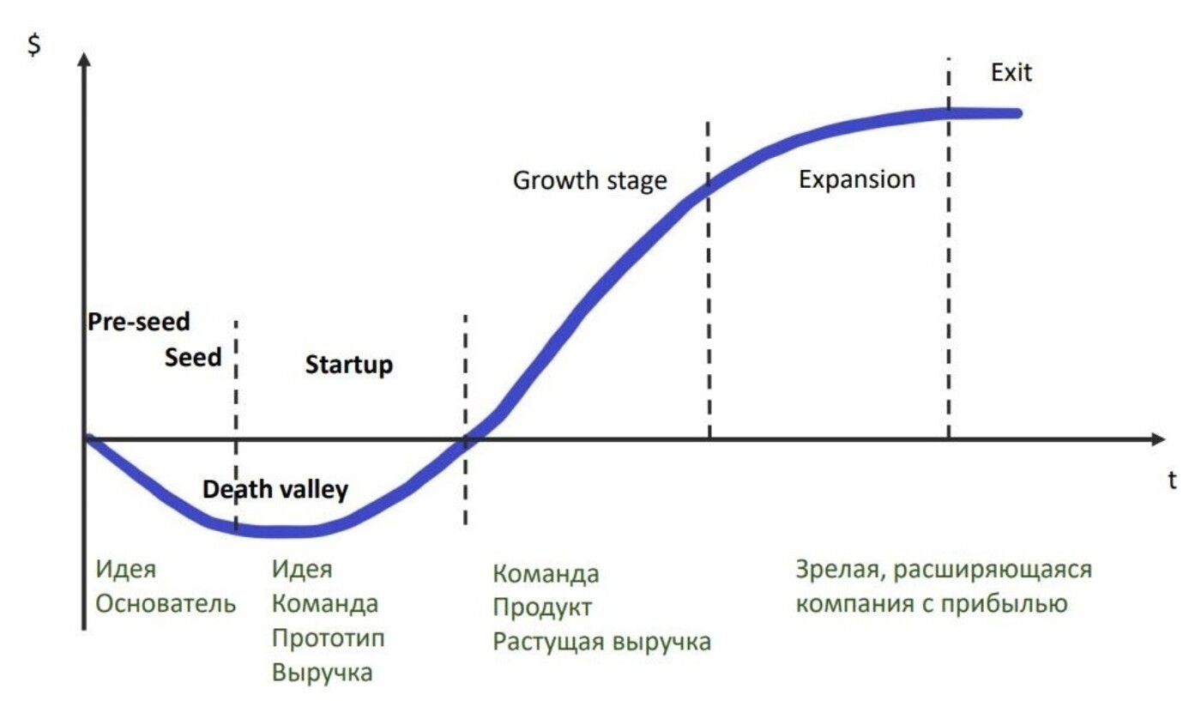
Стадии роста / зрелости стартапа

Slide 6
Pivot («Вираж»)
Pivot («вираж») — резкое изменение направления стартапа с целью его дальнейшего развития и сохранения жизнеспособности.
Причины:
продукт не закрыл потребности потенциальных покупателей;
на рынке обнаружена высокая конкуренция в нише;
в отрасли произошли серьезные изменения, и концепция потеряла актуальность;
аудитория не увеличивается или есть отток;
проект «вышел на плато», нет развития;
эффективен только один сегмент стартапа;
регулярно поступают отрицательные отзывы;
при первичном погружении обнаружены более перспективные направления.
Примеры:
Airbnb — хостел с надувными матрасами
Facebook — онлайн-игра ”HotOrNot”
Samsung — продуктовый магазин
YouTube — социальная сеть для знакомства
Slack — чат для переписки игры Glitch
Netflix — прокат DVD-фильмов
Instagram — веб-приложение Burbn: регистрация на основе местоположения и обсуждение планов

Slide 7
Венчурный капитал / Venture capital
FFF (Family Friends Fools) — pre-seed
Бизнес-ангелы (частные венчурные инвесторы) — seed
Венчурные фонды — seed, startup, growth (round A, B, С, …)
Фонды прямых инвестиций (private equity) — expansion (round A, D, E…)
IPO (выход на биржу) — этап зрелой компании
Мотивация сотрудников с помощью акций / опционов на акции
Продажа стратегическому инвестору («стратегу»): Google, Microsoft, Яндекс, Сбер, мобильные операторы (Мегафон, МТС, Билайн), «Северсталь»
Инновации неэффективны внутри больших корпораций
За счёт чего инвесторы зарабатывают?
Если стартап развивается успешно, то на каждом последующем раунде предполагается, что оценка компании растёт, инвесторы и основатель продают на следующих раундах инвестиций часть своих долей с прибылью. Основатели постепенно размывают свою долю, а инвесторы могут выйти из компании частично или полностью (exit). Если всё плохо, то оценка компании может на следующем раунде сократиться — «down round».

Slide 8
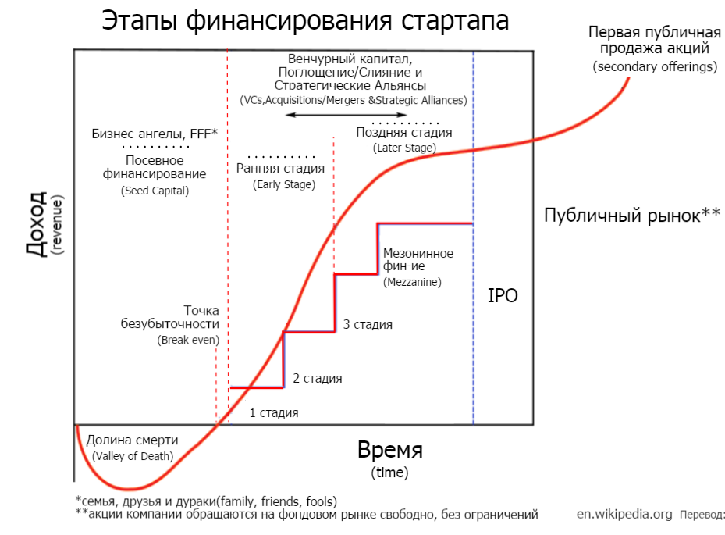

Slide 9
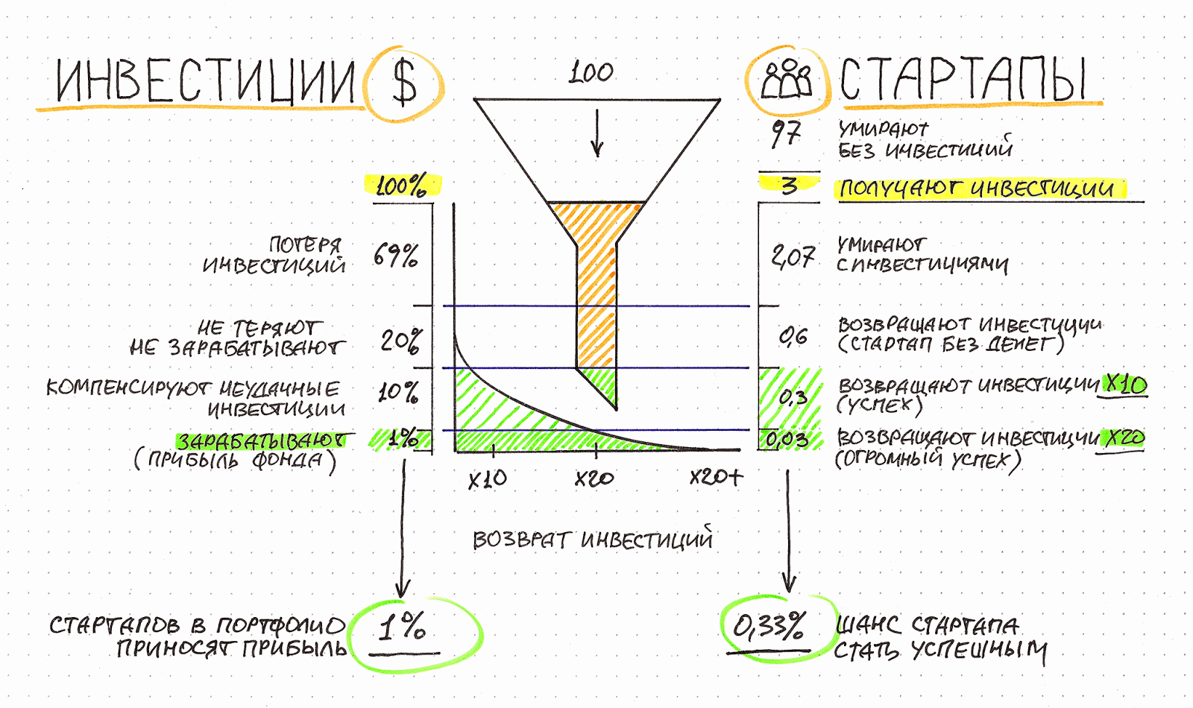

Slide 10
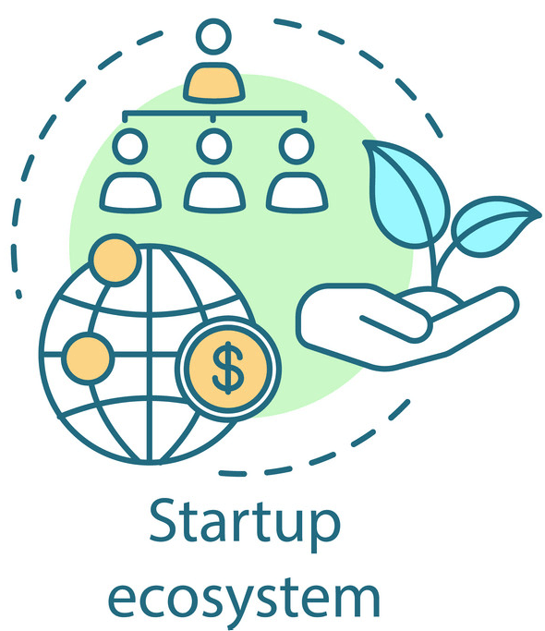
Экосистема развития стартапов
Стартапы — это очень хорошо для развития экономики, поэтому их поддерживают различные «институты развития».
В поддержке стартапов участвуют:
университеты и бизнес-школы,
технопарки,
грантовые программы,
сообщества бизнес-ангелов и фонды,
бизнес-инкубаторы и акселераторы,
площадки для краудфандинга,
отраслевые конференции и конкурсы,
профессиональное сообщество.
Их совокупность создаёт «экосистему», которая обеспечивает условия для создания и развития новых компаний.

Slide 11
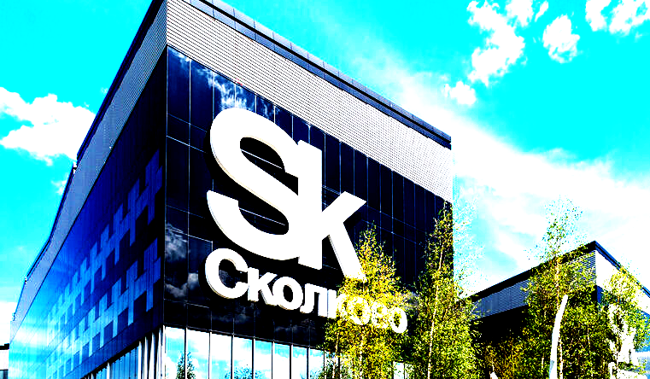
Акселераторы и технопарки
Акселератор —обеспечивает интенсивное развитие стартап-команд через менторство, обучение, финансовую и экспертную поддержку.
Стартапы приходят со своими проектами, проходя предварительный отбор. Выпускники имеют достаточно большие шансы на получение финансирования.
Если же собрана команда специалистов, создан прототип и настало время для рывка — добро пожаловать в акселератор.
Государственные: Сколково, ФРИИ (Фонд развития интернет-инициатив)
Спонсируются государством
Корпоративные: MegaFon Sandbox, MTS Startup Hub, «Открытые инновации» (Северсталь)
В интересные проекты, важные для корпораций, входят в качестве инвестора
Частные: Y Combinator, YellowRockets
Заходят в качестве инвестора
Технопарк, Бизнес-инкубатор — поддержка предприятий в сфере наукоемкого бизнеса: бесплатные (или с низкой арендой) помещения, услуги в сфере инжиниринга и прототипирования, консалтинг, бухгалтерские и юридические услуг
Сколково, Иннополис, «Жигулёвская долина»

Slide 12
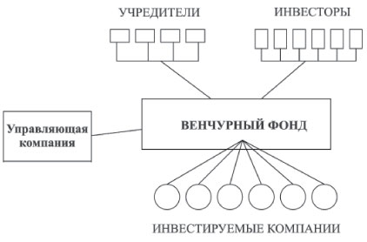
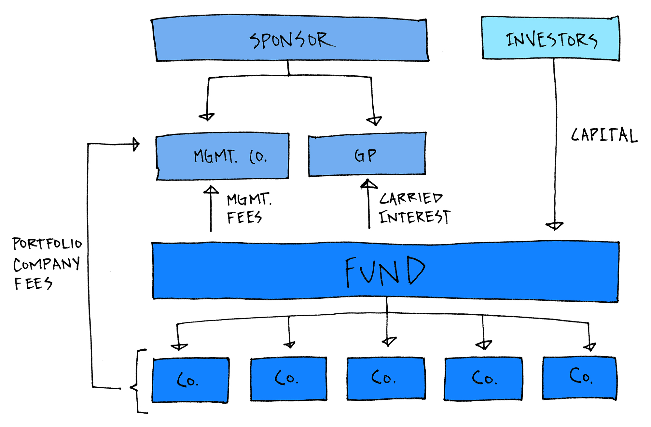
Венчурные фонды
Венчурный фонд – пул капитала для инвестиций в частные компании (стартапы)
Срок жизни фонда обычно составляет 7-10 лет
Управляющая компания
GP (General Partner) — управляющий партнёр
По хорошему также заносит свои деньги, иначе это «не честно»
Получают по итогам вознаграждение за успех (Carried Interest)
LP (Limited Partner) — инвесторы
Платят вознаграждение за управление (Management Fee)
Имеют инвестиционные обязательства — заносят деньги по мере необходимости
Примеры фондов: DST Global (Юрий Мильнер), Runa Capital, ru-Net Ventures (Леонид Богуславский), Almaz Capital (Александр Галицкий).
Примеры компаний: Яндекс, Mail, VK, Avito, …

Slide 13

VC: стратегия / фокус
У любого фонда (или частного инвестора, бизнес-ангела) должна быть:
Инвестиционная стратегия — понимание в какие стартапы, на какой стадии мы вкладываемся и допустимый размер инвестиций.
Страны / регионы стартапа: (Страны СНГ, Европа, Израиль и т.п.)
Стадия стартапа (pre-seed, seed, round A, B, C…)
Размер инвестиций ($200000 – $500000)
Доля, в которой они заходят (20%)
Миф: «инвесторы сразу отжимают большую часть компании»
Отрасль (Ed-Tech, FinTech, AI, роботы, e-commerse, FoodTech)

Slide 14
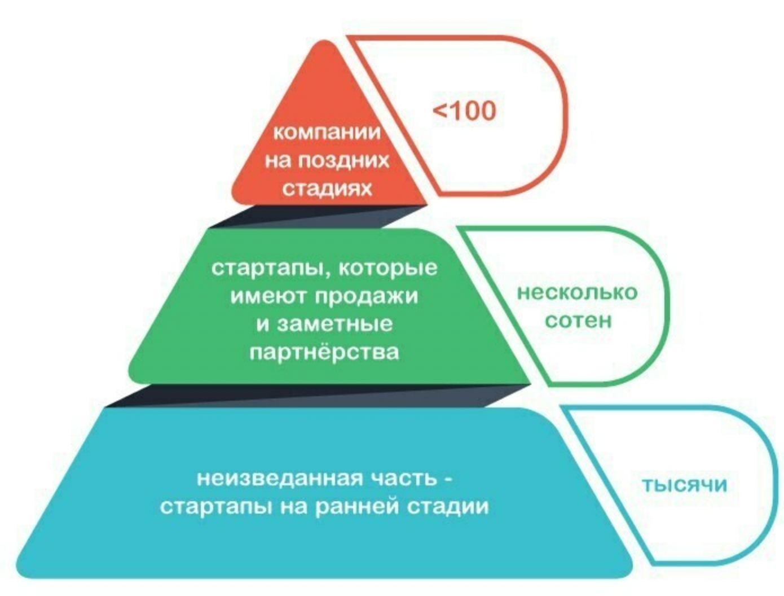
Пайплайны / воронка стартапов
Входящий поток
Коммуникации, которые инициируют стартапы: заявки, письма, сообщения на адрес фонда, его партнёров и сотрудников
Отсмотр выпускников акселераторов
Специализированные (онлайн) площадки, где стартапы и инвесторы ищут друг друга
«Скауты» — партнёры фондов, их задача — изучать стартап-сферу и следить за проектами, которые могут заинтересовать инвестиционную компанию:
ездят на конференции, выставки, в ВУЗы, активный нетворкинг
Аналитики общаются со стартапом, смотрят метрики, изучают перспективы стартапа, выбирают лучшие
Встреча стартапов с GP
Обсуждение условий инвестиций, сделка / инвестиции

Slide 15
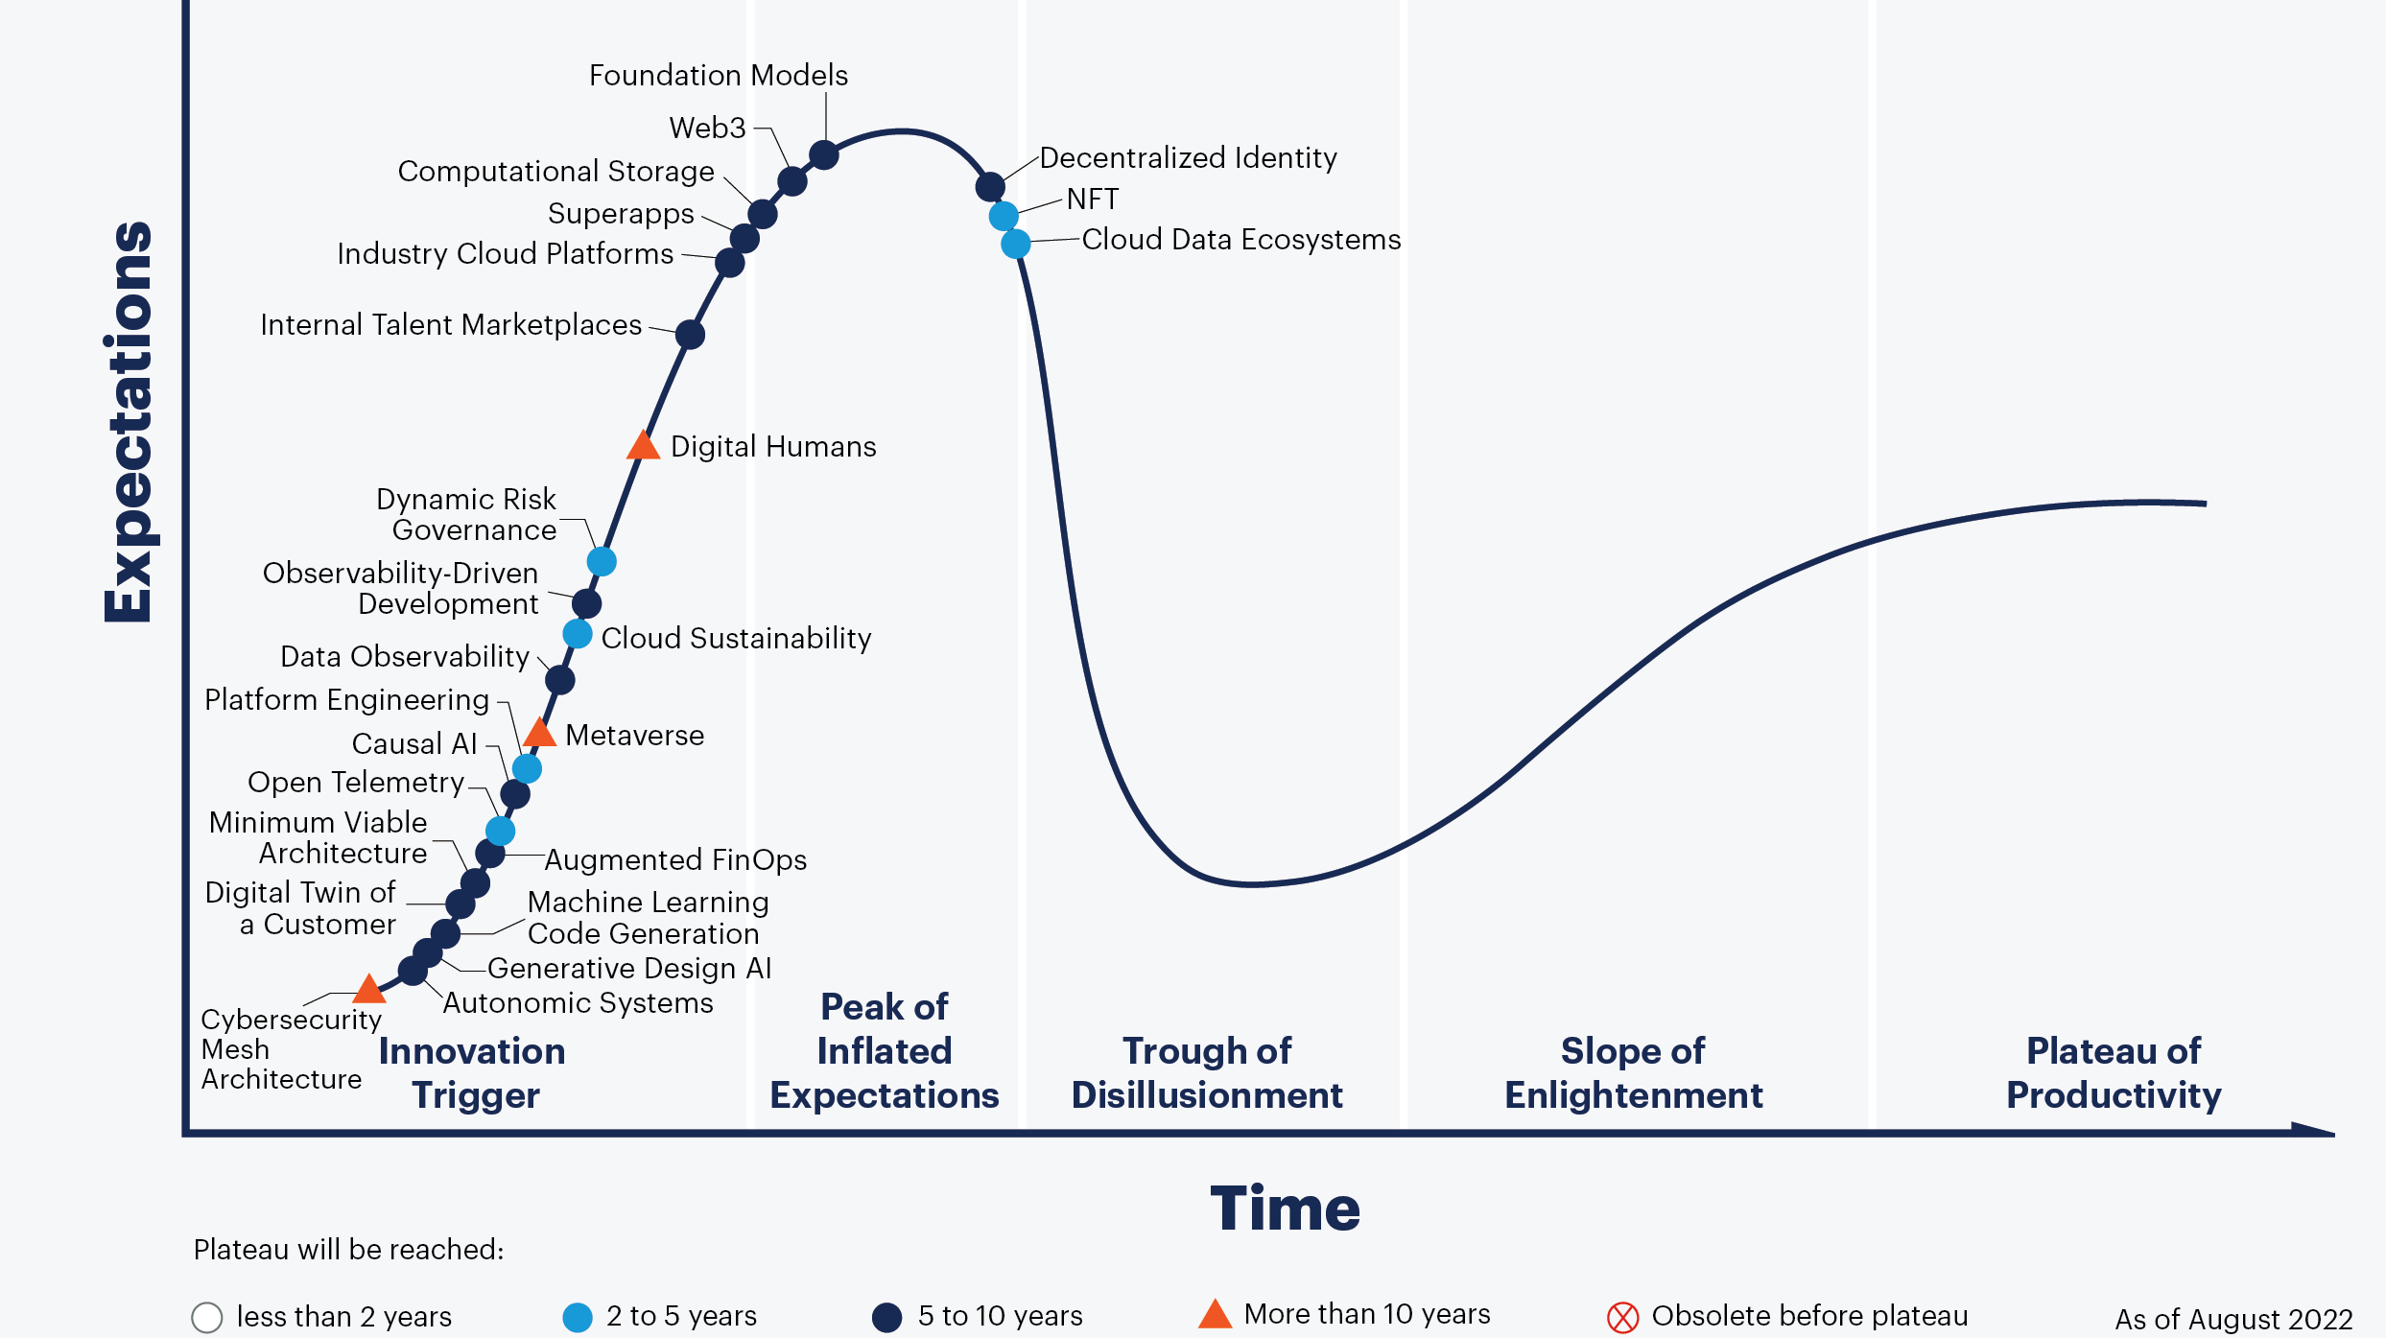
Кривая зрелости новых технологий Gartner

Slide 16

Бережливый стартап
Бережливый стартап (Lean Startup) — концепция предпринимательства. Метод Lean Startup для быстрого тестирования идей и выбора бизнес-модели.
Объединяет принципы, подходы и практики таких концепций как бережливое призводство, Customer Development и Agile.
Бережливый стартап — это концепция создания компаний, разработки и выведения на рынок новых продуктов и услуг, основанная на:
научном подходе к управлению стартапами,
проведение экспериментов,
итеративный выпуск продуктов для сокращения цикла разработки,
измерение прогресса,
получение ценной обратной связи от клиентов.
Используя этот подход, компании могут проектировать продукты и услуги, которые бы соответствовали ожиданиям и потребностям клиентов без необходимости большого объёма первичного финансирования или затратных продуктовых запусков.

Slide 17

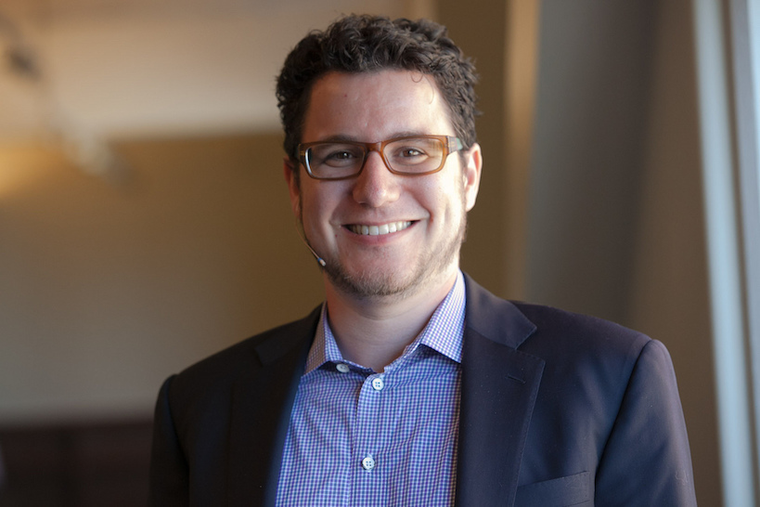
История появления
В 2011 году вышла книга Eric Ries “Lean Startup”
Русскоязычная версия книги: «Бизнес с нуля. Метод Lean Startup для быстрого тестирования идей и выбора бизнес–модели»

Slide 18
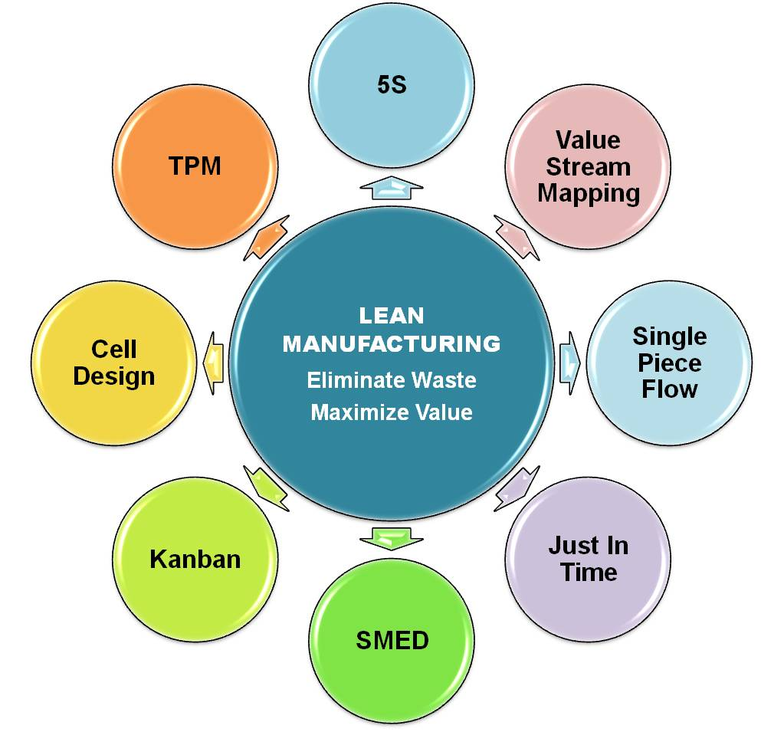
Бережливое производство Lean Manufacturing
Бережливое производство — концепция управления производственным предприятием, которая основана на постоянном стремлении предприятия увеличению потока ценности (value stream) к устранению всех видов потерь
Возникла основе идей производственной системы компании Toyota (Toyota Production System, TPS) при исследовании её феномена: автопроизводитель, ранее выпускавший низкокачественные автомобили, превзошел американские одновременно по качеству и цене.
Основная идея — сокращение потерь. Виды потерь:
из-за перепроизводства;
из-за ожидания;
при ненужной транспортировке;
из-за лишних этапов обработки;
из-за лишних запасов;
из-за ненужных перемещений;
из-за выпуска дефектной продукции.

Slide 19

Как правильно понимать стартап?
Составляющие любого стартапа:
люди,
продукт,
инновации,
условия чрезвычайной неопределенности.
Эрик Рис определяет стартап, как «новую компанию, которая занимается разработкой инновационных товаров или услуг, в условиях полной неопределенности». К стартапам можно отнести любого, кто создает новый продукт или бизнес в условиях неопределенности, и не важно, в каком секторе экономике и в каких масштабах — в бизнес-инкубаторе, в госучреждении или в дочерней структуре крупной компании.
Что такое продукт стартапа? Продукт — любой источник ценности для клиентов.
«Все, что эти клиенты переживают в процессе взаимодействия с компанией, нужно считать элементом ее продукта».

Slide 20
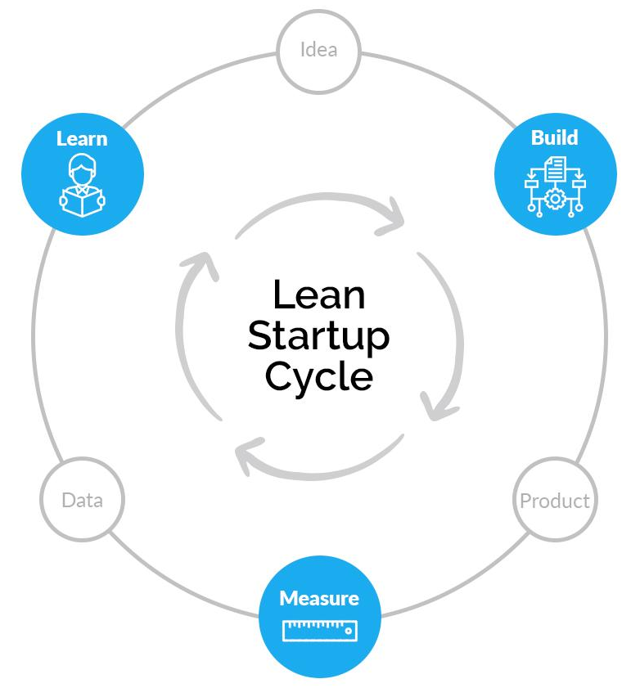
Зачем нужен подход Lean Startup?
Несмотря на обоснованные расчеты, серьезные бизнес-планы, продуманные бизнес-модели, крупные инвестиции, большинство стартапов терпят крах.
Почему так происходит?
Традиционный подход к развитию бизнеса не применим к стартапам.
Стартап действует в условиях чрезвычайной неопределенности, и это нужно учитывать при его запуске.
На первоначальном этапе развития стартапу необходимо оставаться гибким, чтобы учиться на ошибках и максимально быстро проверять гипотезы основателей, а значит, необходимо избегать крупных вливаний и затрат.
Именно такой подход лежит в основе метода Lean, цель которого помочь предпринимателям повысить шансы стартапа на успех.

Slide 21

Почему проваливаются стартапы?
По мнению Эрика Риса, существуют две основные причины провала стартапов:
Увлечение традиционными для бизнеса расчетами, планами, построением стратегии, всесторонними исследованиями рынка. Но проблема в том, что в условиях полной неопределенности, в которой действуют стартапы, эти классические методы менеджмента не работают.
Вторая причина противоположна первой, — видя что традиционные подходы менеджмента не работают, предприниматели вообще отказываются от каких-либо инструментов менеджмента. Они пускают все на самотек и руководствуются принципом «просто сделай это». Такой подход тоже ни к чему хорошему не приведет. Даже таким хаотичным и непредсказуемым явлением, как стартап, можно и нужно управлять. И именно для этого используют метод Lean.

Slide 22
Что такое бережливый стартап?
Многие разделяют мнение, что успех предпринимателя — это сочетание упорства, ума, хорошего продукта и удачи оказаться в нужное время в нужном месте. А качество управления особого значения не имеет. Но это миф.
«Успех стартапа — не следствие хорошей генетики или счастливой случайности. Этот успех можно спланировать, если следовать правильным процессам. Иначе говоря, успеху можно научиться. А значит, ему можно и научить».
Метод Lean startup — это новый подход к непрерывному созданию инноваций.
Задача метода Lean startup — помочь предпринимателю избежать риска траты огромных денег и сил ради создания никому ненужного продукта.
Со временем методика Lean стала пользоваться большой популярностью и применяться не только в стартапах и не только в рамках отрасли IT.

Slide 23

Принципы «Бережливого стартапа»: 1: «Предприниматели есть повсюду»
Эрик Рис называет предпринимателем любого, у кого есть стартап.
А стартап — это «предприятие, цель которого — разработка новых товаров и услуг в условиях чрезвычайной неопределенности.
Это значит, что подход „экономичный стартап“ можно применять в компаниях любого размера, даже на очень крупных предприятиях, в любом секторе и в любой отрасли».
💡 Предпринимательство — повсюду. Подход Lean Startup можно использовать, в том числе и для обычных компаний.

Slide 24

Принципы «Бережливого стартапа»: 2. «Предпринимательство — это менеджмент»
Без эффективного менеджмента новая компания не сможет эффективно использовать свои возможности.
Создатель концепции Lean Startup сравнивает менеджмент стартапа с вождением автомобиля на дороге, быстро меняющей направление.
Управлению авто противопоставляется запуск ракеты, где спланирована каждая секунда. Так и со стартапами: многие предприниматели работают так, словно собираются лететь в космос, из-за этого не получается гибко подстроиться под изменившиеся условия.
💡 Стартапу нужен менеджмент нового типа, который будет подходить к условиям чрезвычайной неопределенности. Любой современной компании, развитие которой зависит от инноваций, нужна должность «предприниматель».

Slide 25

Принципы «Бережливого стартапа»: 3. Постоянное обучение и опора на факты.
Выдвигаемые гипотезы должны проверяться опытным путем — на основе подтвержденных гипотез дорабатывается продукт.
Из-за того, что продукт стартапа абсолютно новый, его создатели не знают, нужен ли он людям, кто аудитория продукта, что является для нее ценным.
Чтобы найти ответ на эти вопросы, нужно не только выдвигать гипотезы и тестировать их, но и наладить процесс получения эмпирических (опытных) данных, а затем быстро корректировать продукт с учетом полученной информации.
💡Задача стартапа — не только производить товары и зарабатывать деньги. Стартапу необходимо непрерывное обучение с применением научного подхода и проверки гипотез опытным путем.

Slide 26
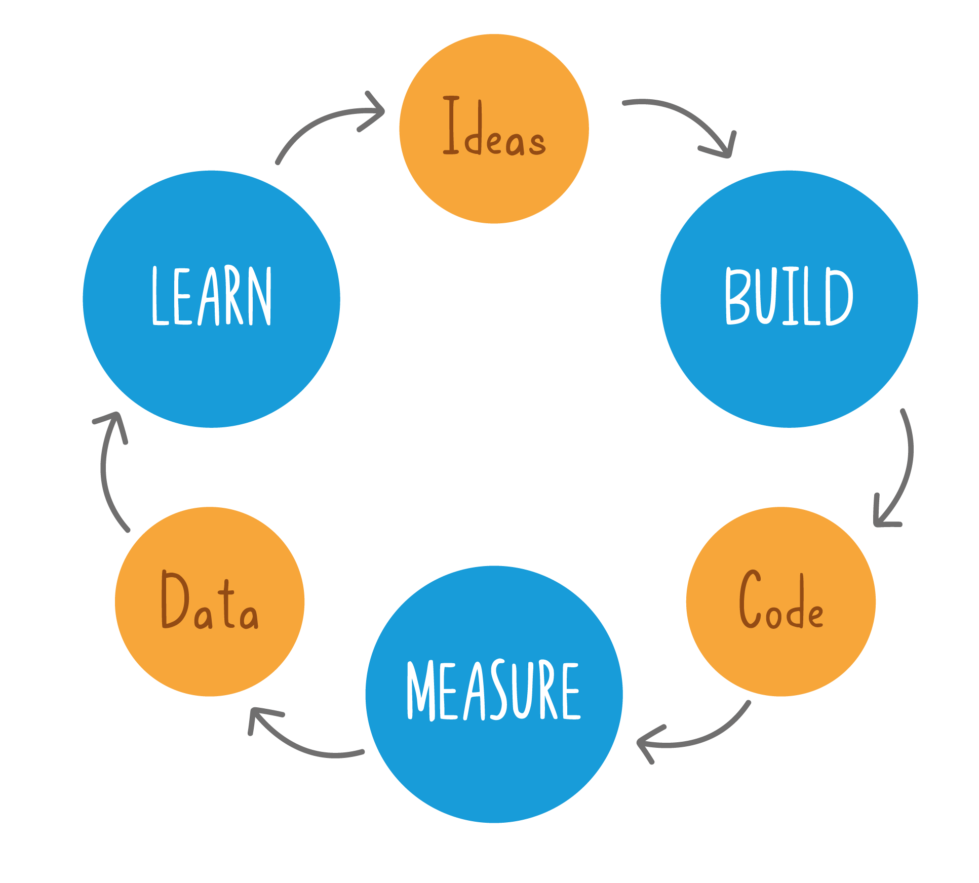
Принципы «Бережливого стартапа»: 4. Создать — оценить — сделать вывод
После создания MVP идет сбор обратной связи от клиентов — на основе полученной информации принимается решение: продолжать работать по выбранному курсу или стоит скорректировать первоначальные планы.
«Бережливый стартап» предполагает, что если задуманный командой стартапа продукт на этапе MVP продемонстрирует свое несоответствие потребностям аудитории / рынку, то логичным будет разработка варианта, который учитывает «боль» клиентов и требования рынка. При этом новый вариант может не иметь ничего общего с первоначальной задумкой.
💡 Сначала создать минимально рабочую версию продукта, оценить реакцию потребителей, а потом решить, продолжать идти выбранным курсом или изменить направление.

Slide 27
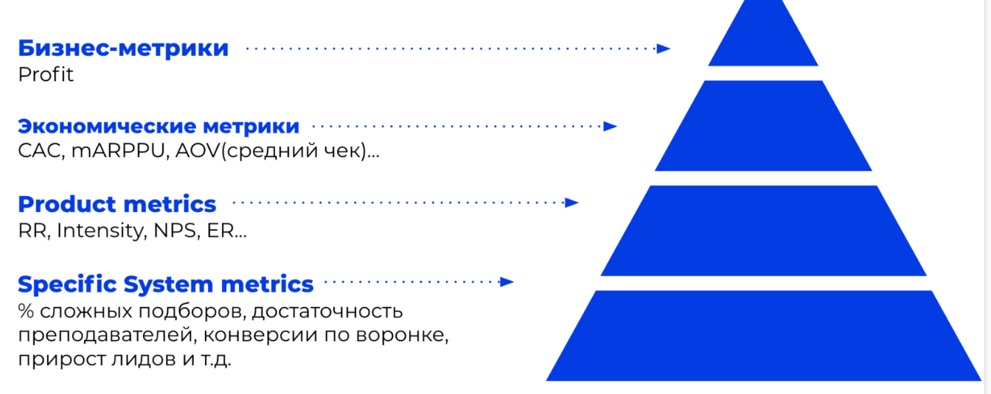
Принципы «Бережливого стартапа»: 5. Оценка успеха стартапа
Для команды стартапа должны быть критерии, которые позволят понять, насколько результативно идет работа и насколько успешен продукт.
Чтобы понять, что продукт делает успехи, нужно подтвердить это фактами. Одним из инструментов Lean Startup для этого является продуктовые / бизнес метрики.
Показатели успешности стартапа должны быть:
действенными — связаны с целями компании, дают ясную картину того, что нужно сделать еще, чтобы прийти к нужным результатам;
простыми — сразу дают понимание текущей ситуации по продукту;
контролируемыми — есть возможность проверить данные.

Slide 28
Какой менеджмент нужен стартапу?
Стартапу не поможет ни стратегия, ни планы, ни харизматичный управленец, если продукт, который он выпустит, окажется никому не нужным.
Но нужен ли продукт рынку никто не скажет до запуска стартапа. Поэтому важнейшей задачей стартапа является выработка у себя способности очень быстро понимать, что нужно рынку, чего хотят клиенты и за что они готовы платить.
Управление стартапом похоже с вождением автомобиля, когда можно быстро менять курс, подстраиваясь под дорожную ситуацию, и противопоставляет такой подход запуску ракеты, когда нужно все просчитывать и планировать заранее. Вместо разработки сложных планов, основанных на предположениях, вы сможете вносить постоянные коррективы легким поворотом руля. Это и называется циклом обратной связи «создать-оценить-научиться».

Slide 29
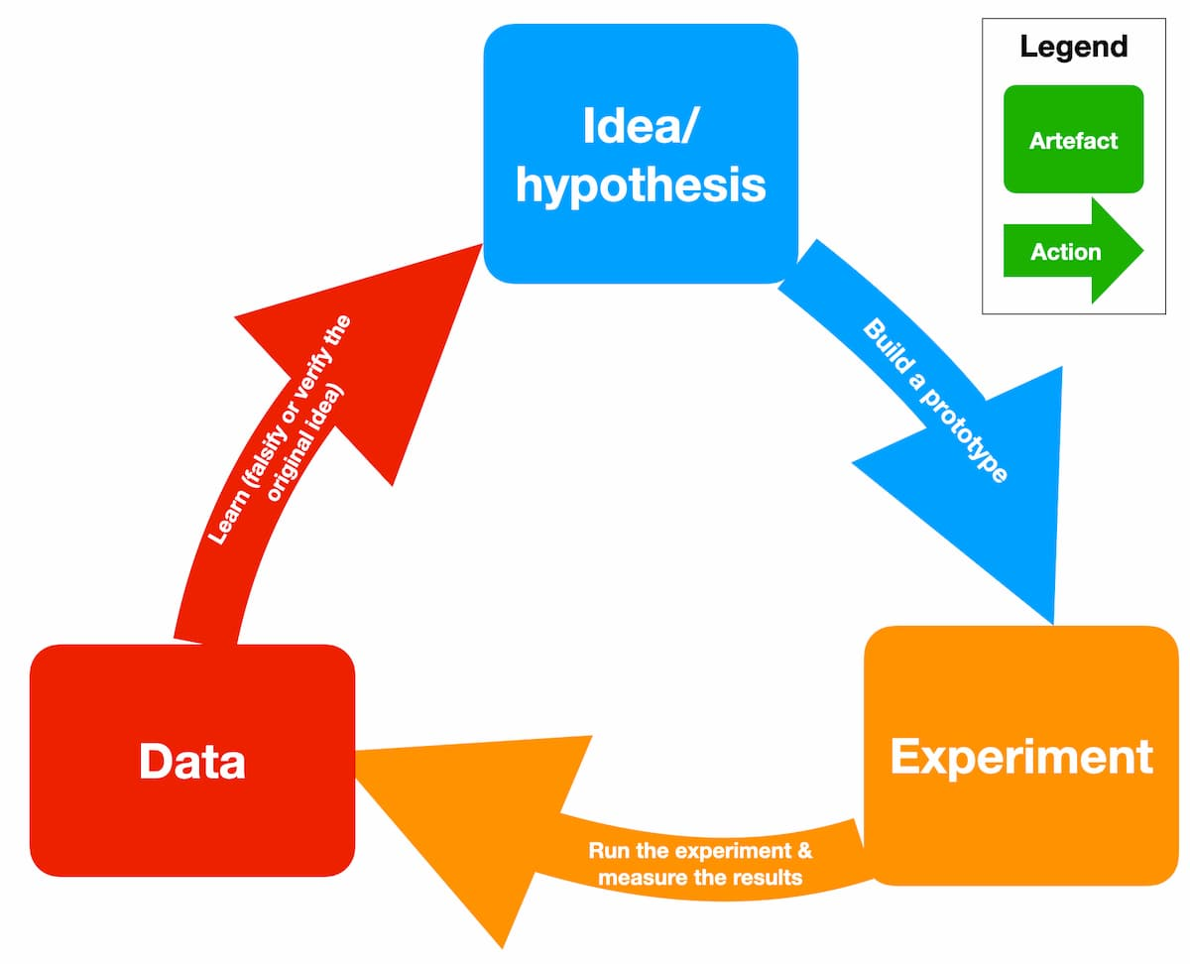
Как понять, что нужно людям, без лишних затрат?
Выпуск продуктов, которые оказываются никому не нужны — частая проблема стартапов
Неопределенность — затуманивает понимание того, какие действия несут ценность, так как стартап по началу вообще не знает, кто его клиент и что ему нужно.
Нужно наладить процесс получения эмпирических данных — научиться проверять гипотезы на практике, выясняя реальные потребности клиентов и быстро корректируя продукт.
Вместо создания «идеального продукта» — выпуск минимально рабочего продукта (MVP) и постоянное получение обратной связи от клиентов с целью того, чтобы понять их реальные потребности.
Если изначальные допущения не подтверждаются практикой — делаем «вираж» (pivot)
Тестируем каждый элемент бизнес-плана опытным путем, что похоже с научным методом тестирования гипотез с помощью экспериментов
Имеем «Право на неудачи и возможность на них учиться»

Slide 30
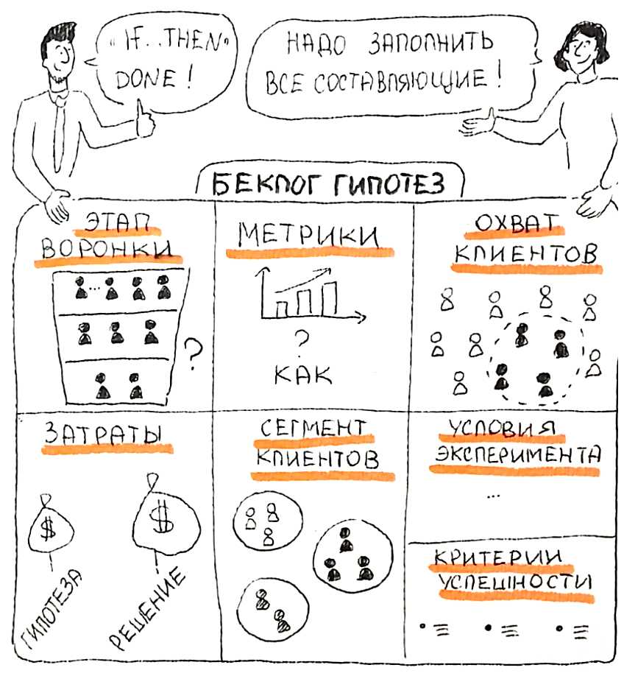
Разбейте видение на части
Главные предположения для любого предпринимателя — это гипотеза ценности и гипотеза роста.
Гипотеза ценности — почувствуют ли покупатели ценность товара или услуги, когда начнут ими пользоваться.
Опросы не дадут достоверного ответа на этот вопрос в отличие от эксперимента, который поможет найти более точные показатели.
Гипотеза роста можно проверить, оценив то, как информация о проекте будет распространятся после его запуска, как первые последователи станут себя вести и рассказывать о проекте
«Вирусность», «Виральность»

Slide 31
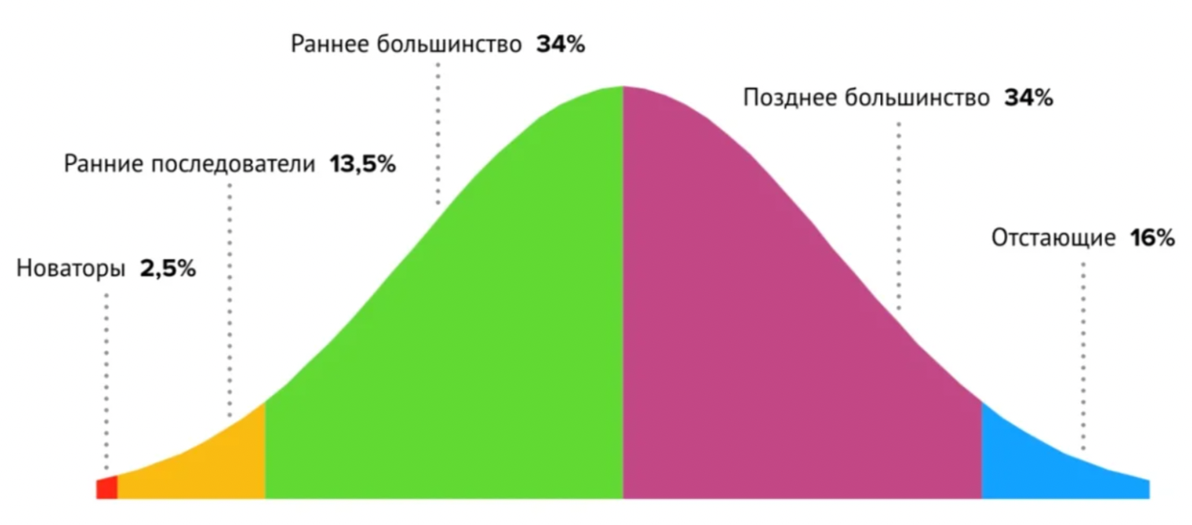
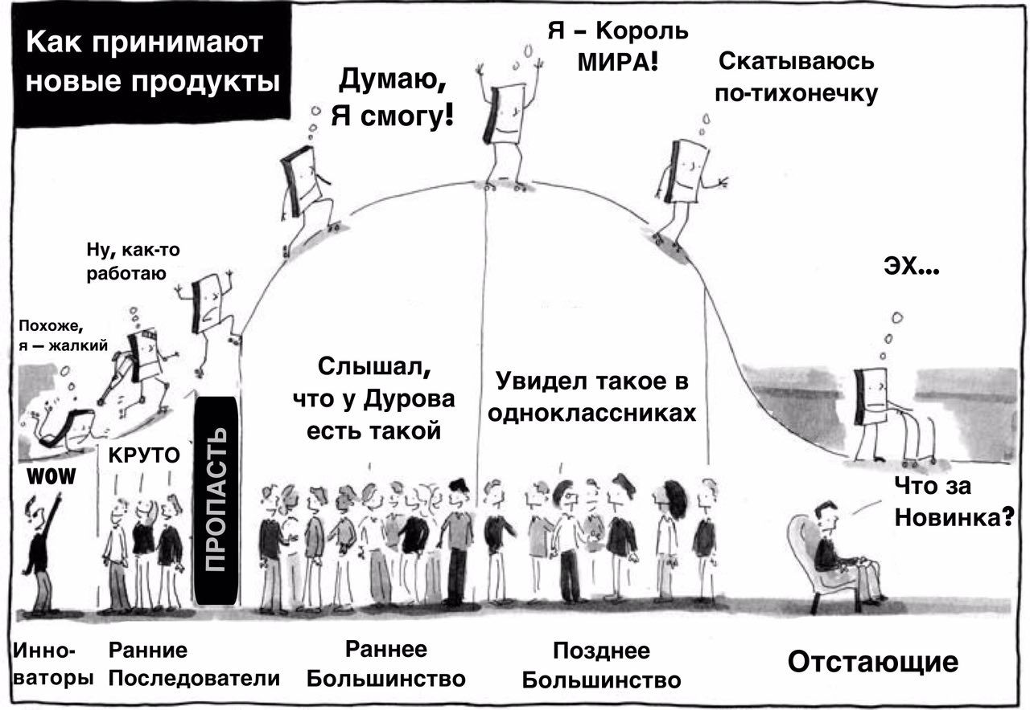
Типология людей по готовности к новому
новаторы (2,5%) – люди, стремящиеся к новизне, склонные к риску. Такие люди всегда покупают новинки и модные вещи первыми и являются «проводниками» инноваций в обществе.
ранние последователи (13,5%) – люди, склонные к принятию инноваций, но более осторожные, чем новаторы; они начинают использовать новинки тогда, когда увидят, что ими пользуются новаторы или какие-либо известные люди;
раннее большинство (34%) – люди достаточно консервативные, они начинают пользоваться новинками уже тогда, когда довольно большое количество людей их освоило. Но когда раннее большинство приняло инновацию – можно считать, что она внедрена в сознание людей;
позднее большинство (34%) – привлечение этой части населения фактически означает, что новинка перестала быть таковой и стала продуктом массового потребления. В это время новаторы уже начинают использовать более новые продукты;

Slide 32
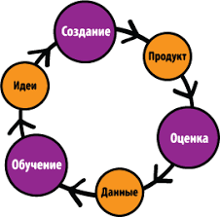
Цикл «Создать — оценить — научиться»
Создать
Для стартапа необходимо как можно быстрее создать минимально рабочий продукт (MVP).
MVP — это версия продукта, созданная с минимальными усилиями на разработку.
Он должен быть качественным настолько, чтобы привлекать первых клиентов, но не более. Продукт может быть лишен каких-то опций, достаточным, чтобы можно было оценить его успех или неудачу.
Оценить
Нужно ли это людям?
Это количественный подход, позволяющий выяснить, настолько успешны наши попытки запустить механизм роста.
Научиться
Понять, двигаться ли дальше тем же путем или требуется сделать «вираж» (pivot)
Если выбранный путь не ведет к успеху, он должен быть готов найти новую стратегическую гипотезу и перестать тратить средства на следование ненужному направлению.

Slide 33

«Выходить в поля»
Стратегические решения должны быть основаны на знании потребителя.
Японский принцип «генти генбуцу», который переводят как «иди и посмотри сам».
Пример Toyota. Ответственный за разработку минивэна Sienna менеджер объехал все штаты США и пообщался с семьями, выяснив какой минивэн хотят видеть жители Америки и учел мнение их детей, что положительно отразилось на продажах этой марки машины.
«За цифрами всегда стоят люди»: нужно добывать знание из первых рук, буквально выходя на улицу. И первым делом нужно узнать, действительно ли у потенциальных потребителей есть серьезная проблема, которую нужно решить.

Slide 34

Три механизма роста
Механизм «липкого» роста. Если коэффициент привлечения новых потребителей превышает коэффициент потери, то популярность продукта растет. Важно отслеживать и снижать потери потребителей.
Механизм вирусного роста. Его скорость определяется вирусным коэффициентом. Чем выше этот коэффициент, тем быстрее продукт будет приобретать популярность. Вирусный коэффициент показывает, сколько еще клиентов может привести за собой каждый новый клиент. Каждый его друг — тоже потенциальный клиент, и он тоже может привести своих друзей.
Механизм оплаченного роста. Чтобы компания стабильно росла в течение длительного времени с помощью механизма оплаченного роста, ей нужна способность „монетизировать“ определенную группу пользователей».
Customer Acquisition Cost (CAC) < Customer Lifetime Value (LTV)

Slide 35
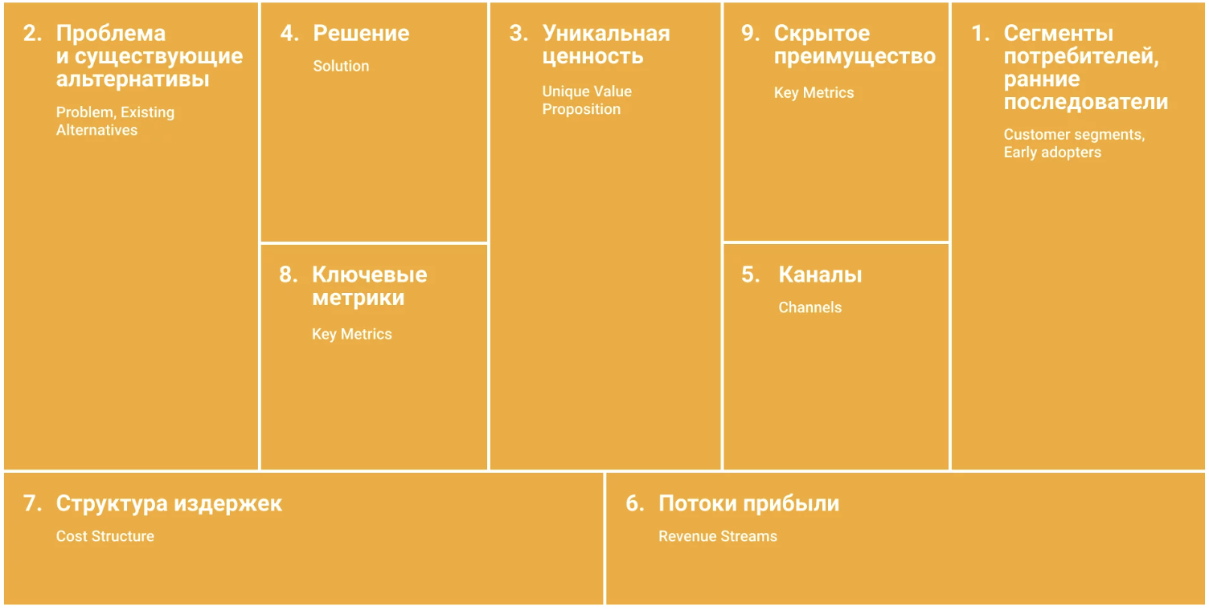
Lean Canvas: Шаблон описания стартапа
0. High Level Concept

Slide 36
0. Концепция (High-Level Concept)
Здесь вам нужно будет четко определить, кто вы такие.
Концепция отвечает на вопрос «Что?»
Скажем, вы — фестиваль, но какой именно фестиваль? К примеру, фестиваль «Психоделический всемирный невероятный Wow-фестиваль» (типа «Burning Man»). Вы можете подумать о том, как объяснить его простыми словами, чтобы люди сразу же понимали, что это за продукт, какую ценность вы им предлагаете.
«Быстрый поисковик, выдающий релевантные результаты»
Социальная сеть для наркозависимых
«Интернет-магазин, в котором можно купить всё»
Музыкальный стриминговый сервис с лучшими в мире ИИ-рекомендациями

Slide 37
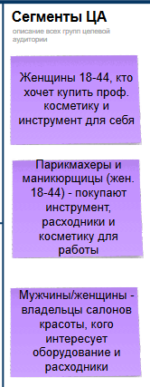
1. Сегменты потребителей и ранние последователи
Кто клиент?
Определите, кто будет покупать продукт, а кто — пользоваться им. Например, если вы делаете приложение или сервис для компаний, за выбор и оплату обычно отвечает руководитель, а за использование продукта — его сотрудники.
Кто первые пользователи?
Соберите группу из нескольких представителей вашей целевой аудитории. Они будут участвовать в разработке и запуске продукта: помогать проверять гипотезы, первыми тестировать, что получилось, и давать обратную связь.

Slide 38
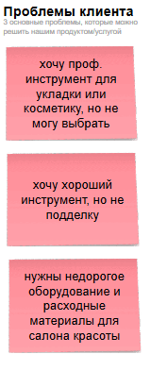
2. Проблема и существующие альтернативы
Какая проблема есть у клиента?
Посмотрите на все сегменты покупателей из первого блока и сформулируйте, какую их потребность закрывает продукт.
Например, вы придумали новую социальную сеть для нетворкинга. Её главная цель — познакомить специалистов из разных сфер для общих проектов. Такой продукт закрывает потребность клиента в общении и поиске профессиональных связей.
Кто уже решает эту проблему?
Выявите всех существующих конкурентов продукта. Любую проблему уже кто-то решает, но кто — не всегда очевидно. Если ваш продукт — сервис вызова такси, и вы закрываете потребность клиента в комфортном передвижении, то ваши конкуренты — не только аналогичные сервисы, но и компании, которые продают автомобили, велосипеды или самокаты.
Ответить на эти вопросы и ориентироваться на потребности пользователя помогает концепция Jobs To Be Done

Slide 39
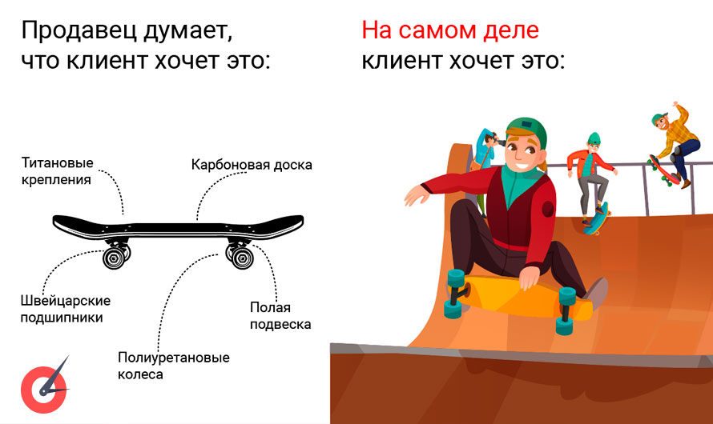
Кратко про Jobs To Be Done
Это теория о поведении пользователей, которая помогает понять, как и почему люди принимают решение о первой покупке. С помощью JTBD мы можем делать прогнозы о том, какой продукт будет востребован на рынке, а какой — нет.
Смысл теории в том, что люди не покупают продукты, а «нанимают» их для выполнения определённых задач.
Я покупаю газонокосилку не потому, что мне нужна газонокосилка. Мне нужен красивый газон, а в более широком смысле — красивый двор, чтобы все соседки охали и ахали, проходя мимо моего сада.
«Пользователь покупает не дрель, а дырку в стене», «не мотоцикл, а крутизну ощущения от езды»

Slide 40
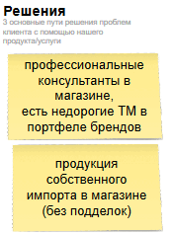
3. Решение проблемы
Вы уже определили проблему и потребности пользователя, а в этом блоке опишите, как будете ее решать.
Как продукт решит проблему пользователя?
Чтобы правильно ответить на этот вопрос, не основывайтесь только на своем видении. Подключите исследования, проведите интервью с группой пользователей, которых вы собрали для тестирования продукта.
Не все ваши гипотезы пройдут проверку, и это нормально. Зато после нескольких ошибочных идей вы найдёте лучшее решение.
Примеры Google:
проблема: нерелевантные результаты поиска в существующих поисковых системах; сложно найти релевантную информацию.
решение: Технология поиска, обеспечивающие релевантную поисковую выдачу
Пример элекровелосипед / электросамокат:
проблемы: долго и неудобно добираться по городу: долго ждать автобус, неудобные маршруты автобусов, такси стоит дорого, не хочется стоять в пробках, велосипед требует физических усилий,
решение: электросамокат / электровелосипед — можно добраться быстро без пробок и без физических усилий

Slide 41
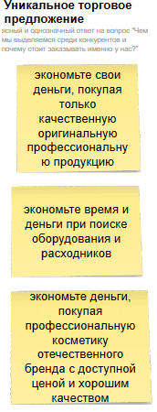
4. Уникальная ценность
Для того, чтобы что–то продать нашей потенциальной аудитории, нам необходимы ценностные предложения.
Чем продукт лучше остальных?
Ответ на этот вопрос поможет сформулировать Ценностное предложение или уникальное торговое предложение (УТП).
Подумайте, чем ваш продукт лучше и почему клиенты захотят за него заплатить. Проверьте свои гипотезы на группе (потенциальных) пользователей.
Одна или несколько характеристик продукции или услуги, которые выделяют товары бренда на рынке. Ответ на вопрос: «Почему я должен это купить у вас?»
Апеллируем к решению проблем пользователя и удовлетворению его потребностей: «Problem–solution fit» («Product–Market fit»)
УТП — это фразы или предложения, описывающие наши предложения для пользователей, описывающие ценность продукта.
«Самый крепкий кофе в мире» Death Wish Coffee
«Доставим за 30 минут или пицца – бесплатно»
«200 грузовых автомобилей для доставки вашего заказа в любой район города за 1 час»
«Одноразовому пластику конец» Bee’s Wrap
«Пять примерок на дом бесплатно» Warby Parker — онлайн-магазин

Slide 42
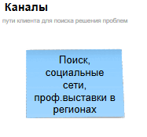
5. Каналы продвижения
Определите, как продавать и рекламировать ваш продукт. Опишите все каналы продвижения и методологию продаж.
Как и где лучше рассказать о продукте?
Ответ зависит не только от продукта, но и от его аудитории. Реклама в блогах, баннеры, анонсы на телевидении — не важно, главное — это рассказать о продукте тем способом, который лучше всего воспринимает целевая аудитория.
Допустим, вы создали приложение для ведения личного бюджета и решили продвигать его с помощью контент-маркетинга. У такого продукта разные пользователи: молодые семьи, студенты и фрилансеры. Если продвигать его только на одной площадке, например, на vc.ru, то вы охватите студентов, менеджеров и фрилансеров, а молодые семьи останутся в стороне. Вам важно учесть все сегменты целевой аудитории, поэтому подойдут ресурсы, которые читают сразу всё, например, «Лайфхакер».
Если ваш продукт подходит только для программистов или дизайнеров, то и рекламировать его лучше на специальных площадках.

Slide 43
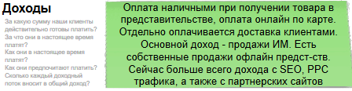
6. Потоки доходов
Как продукт будет приносить деньги?
Бизнес-модель, маржинальность, базовая юнит-экономика (LTV, AvP).
Источники дохода – способ получения финансирования с каждого из рыночных сегментов, на котором она работает.
Примеры сточников дохода для компании: продажа товара, плата за использование, плата за подписку, сдача в аренду, лицензирование, посредничество, реклама.

Slide 44
Бизнес-модели (часть 1)
Бизнес–модель описывает как и на чем компания зарабатывает. Примеры бизнес-моделей:
Free to play — это способ монетизации мобильных и компьютерных игр. Пользователь бесплатно устанавливает игру, но платит за прокачку персонажа, ресурсы, помощь в прохождении уровней и так далее. World of Tanks.
Франшиза — Успешный бизнес продает свои технологии и стратегии, тем кто хочет открыть такую же компанию в своем городе (Франчайзер получает Паушальный взнос, Роялти). Додо Пицца, Subway, KFC.
Фримиум — Часть продукта даете бесплатно или в тестовом режиме, а за дополнительные функции или полную версию берете деньги. Пока человек пробует, вы превращаете его в покупателя. Skype, 1С–Битрикс24, Zoom.
Аренда — Клиент не покупает сам продукт, а платит за его использование — арендует. Прокат самокатов, автомобилей, велосипедов, аренда квартир.

Slide 45
Бизнес-модели (часть 2)
Кастомизация — существующие продукты и услуги подстраивают под клиента, придают им индивидуальность. iPhone с индивидуальным дизайном, доделка opensource софта под потребности клиента.
Подписка — Клиенты подписываются на онлайн–кинотеатры, на игры и приложения, офлайн-сервисы (типа здоровой доставка еды по расписанию). Кинопоиск, YouTube, Grow Food.
«Бритва и лезвие» (Lock-In) — придумали производители бритвенных станков. Станки продают недорого, но вот комплекты лезвий к ним могут стоить в два раза дороже. Принтеры, Gillette, Amazon's Kindle.
«Бритва и лезвие наоборот» — предложение премиальных товаров и дополнительные товары по более низкой цене для поддержания использования основного товара. iPhone, iPad и Mac — Apple App Store и iTunes
Комиссия — Зарабатываете на том, что связываете продавца и покупателей, берёте свой процент. Агентства недвижимости, свадебные агентства, рекрутинговые компании, туристические агентства.
Реклама — Так работает YouTube и почти все соцсети и контент-площадки. Люди создают контент, у них появляются подписчики и зрители, которым показывают рекламу, берём процент с рекламы. YouTube, Tik Tok, Instagram

Slide 46
Бизнес-модели (часть 3)
Без посредников — Производите продукт и напрямую продаете потребителям. Dell, Белореченское, Саянский бройлер.
Агрегатор — Вы создаете площадку и привлекаете туда трафик. Другие компании размещают на вашей площадке свои продукты. Booking.com, Airbnb.
Маркетплейс — Создаете торговую площадку, на которой продавцы выставляют товары. Wildberries, Ozon, Ebay.
Консалтинг — нанимая опытных и квалифицированных специалистов и направляя их на проекты клиентов. Эти компании, как правило, взимают почасовую оплату и / или берут процентную долю в зависимости от успешного завершения проекта. Deloitte, Mckinsey.
Онлайн-образование — позволяет им получать доступ к образовательным ресурсам через фиксированную плату или подписку за курс. Coursera, Udemy, Stepik, Geek Brains

Slide 47
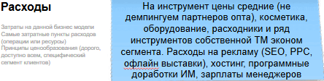
7. Структура издержек
Сколько денег нужно, чтобы запустить продукт?
Сюда нужно включить всё, на что вы планируете потратить деньги.
Структура затрат. Основные ваши расходы:
фиксированные расходы,
переменные расходы,
модели оптимизации затрат (экономия за счет масштаба, аутсорсинг непрофильных функций и т.д.).
Любой проект включает в себя основные и дополнительные статьи затрат:
техническая реализация, маркетинг, аренда серверов, разработка дизайна и т.п. В этом блоке разложите все по полкам, определите точные суммы планируемых расходов.

Slide 48
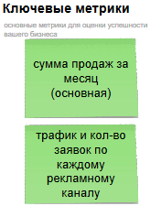
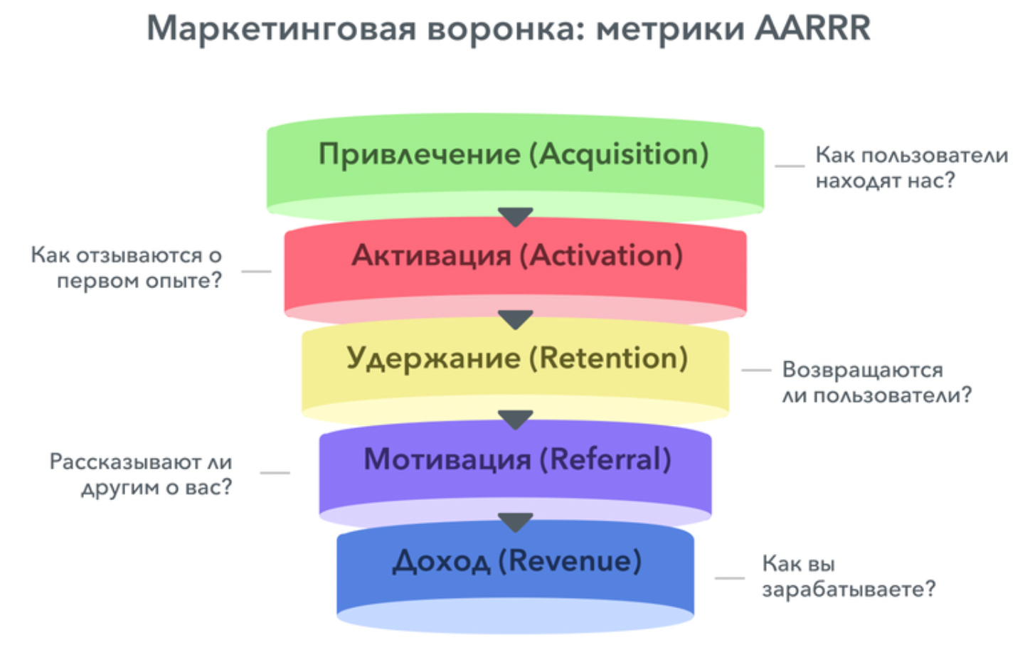
8. Ключевые метрики
Как понять, что продукт успешен?
Вы должны четко понимать, по каким критериям оценивать успешность проекта. Они должны быть количественными. Сюда добавляют прибыль, долю рынка, трафик и т.п.
Пример для Facebook: “7 друзей в течение 10 дней”
Можно определить ключевые метрики с помощью маркетинговой воронки AAARRR. В ней учитываются основные этапы, которые проходит клиент, взаимодействуя с продуктом:
Осознание (Awareness) — клиент осознал важность проблемы и готов искать решение
Привлечение (Acquisition) — клиенту стало интересно и он оставил контакты
Активация (Activation) — клиент получает первый опыт взаимодействия с продуктом
Удержание (Retention) — клиент постоянно пользуется продуктом
Выручка (Revenue) — клиент платит за продукт (этап может быть раньше этапа «Удержание»)
Рекомендации — клиент готов давать рекомендации
Изменение каких метрик приведет к прибыли? Как вы будете оценивать успешность развития вашего бизнеса? Для определения ключевых метрик продукта рекомендуется использовать unit экономику — это хороший инструмент для того, чтобы понять, что ведет к деньгам, а что — нет. Выбор неправильной метрики бывает фатальным для бизнеса.

Slide 49
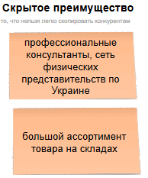
9. Скрытое («нечестное») преимущество
Этот блок поможет отстроиться от конкурентов и выделить продукт ещё сильнее.
Подумайте, что есть в вашем продукте, но нет в других. Это должно быть сильное преимущество, которое сложно скопировать.
Например:
умение продвигать продукт лучше остальных (доступ к бесплатному трафику / бесплатной рекламе, «trade secrets»),
команда талантливых программистов,
особая фича, которая выделит его на фоне остальных; желательно, чтобы она была трудно копируемой.
уникальное расположение (для офлайна),
уникальная технология производства (особое качество или низкую себестоимость)
В рукаве всегда должен быть козырь, который поможет выиграть борьбу у конкурентов.
Ваше нечестное преимущество — это то, что у вас есть, и чего нет и не может быть у других компаний. Нечестное преимущество нельзя скопировать или купить, поэтому оно поможет вам выделиться на фоне остальных. Это последний шаг в процессе и часто самый сложный. Ваше нечестное преимущество может быть любым — от непревзойденного персонала до одобрения экспертов.

Slide 50
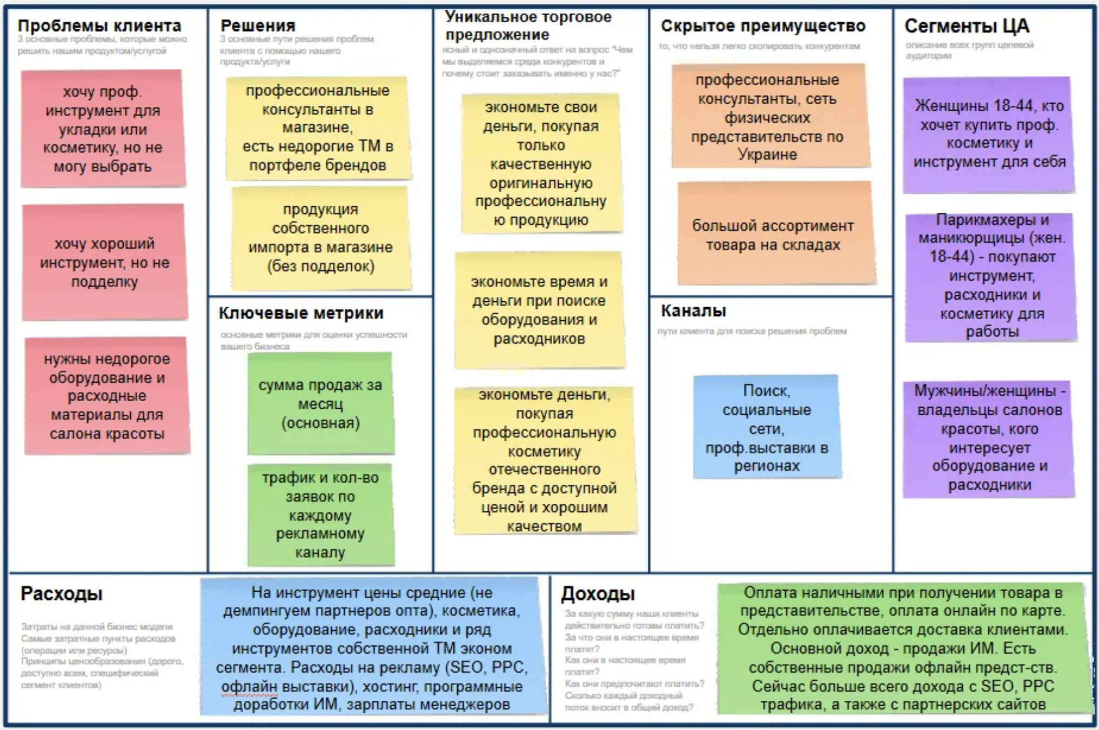
Пример Lean Canvas

Slide 51
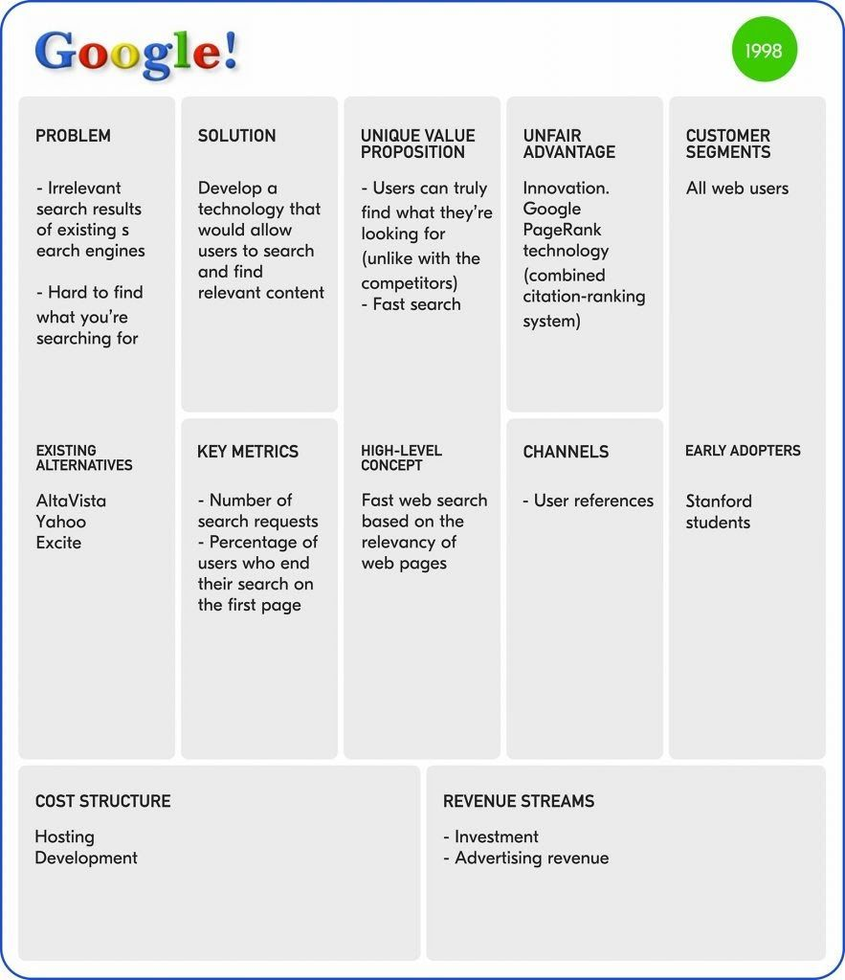
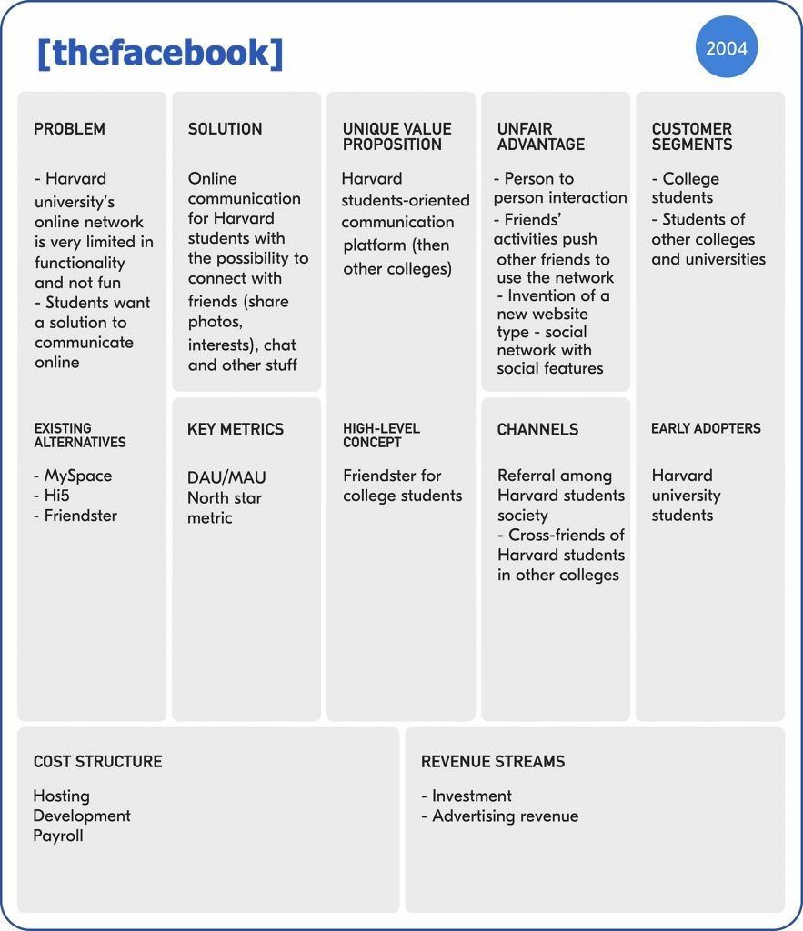
Notes:
Google: проблема: нерелевантные результаты поиска в существующих поисковых системах; сложно найти релевантную информацию. решение: Технология поиска, обеспечивающие релевантную поисковую выдачу

Slide 52
Так зачем нужен Lean Canvas и что с ним делать?
Для выдвижения гипотез относительно вашего стартапа, которые вы можете проверять и уточнять
Можно показать потенциальным партнёрам, инвесторам, продуктологам, исследователям — со всеми, кто вам будет помогать и работать над продуктом
В него в любой момент можно вносить правки. Процессы в стартапах меняются очень быстро — а это напрямую влияет на каждый блок, поэтому постоянная актуализация документа необходима.
Lean Canvas → Видение продукта (Product Vision)
Продуктовое видение нужно для того, чтобы:
иметь синхронизированный взгляд со всеми в команде;
иметь единую систему координат и направлений;
общий язык и термины;
донести информацию до ЛПР и спонсоров;
управление scope — возможность сказать «нет» заказчику, если это противоречит видению;
постепенно улучшать продукт в нужном направлении.

Slide 53
Шаблоны Lean Canvas
https://miro.com/templates/lean-canvas/
https://miro.com/app/board/o9J_lLR0k1U=/
https://miro.com/app/board/uXjVOfLPR7I=/
https://docs.google.com/spreadsheets/d/1vMRlnenuxvIR0OSsplcG8rKc5vy4nrjXLz06peDfAhw/edit#gid=0
https://neoschronos.com/assets/lean-canvas.xls
https://neoschronos.com/assets/lean-canvas.xlsx

Slide 54
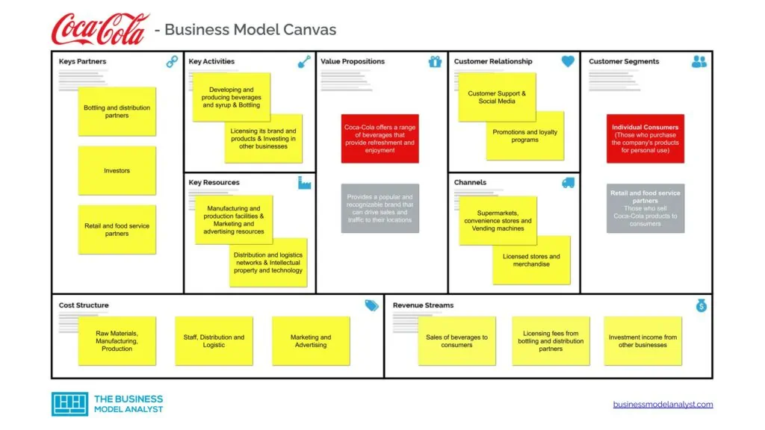
Business Model Canvas

Slide 55
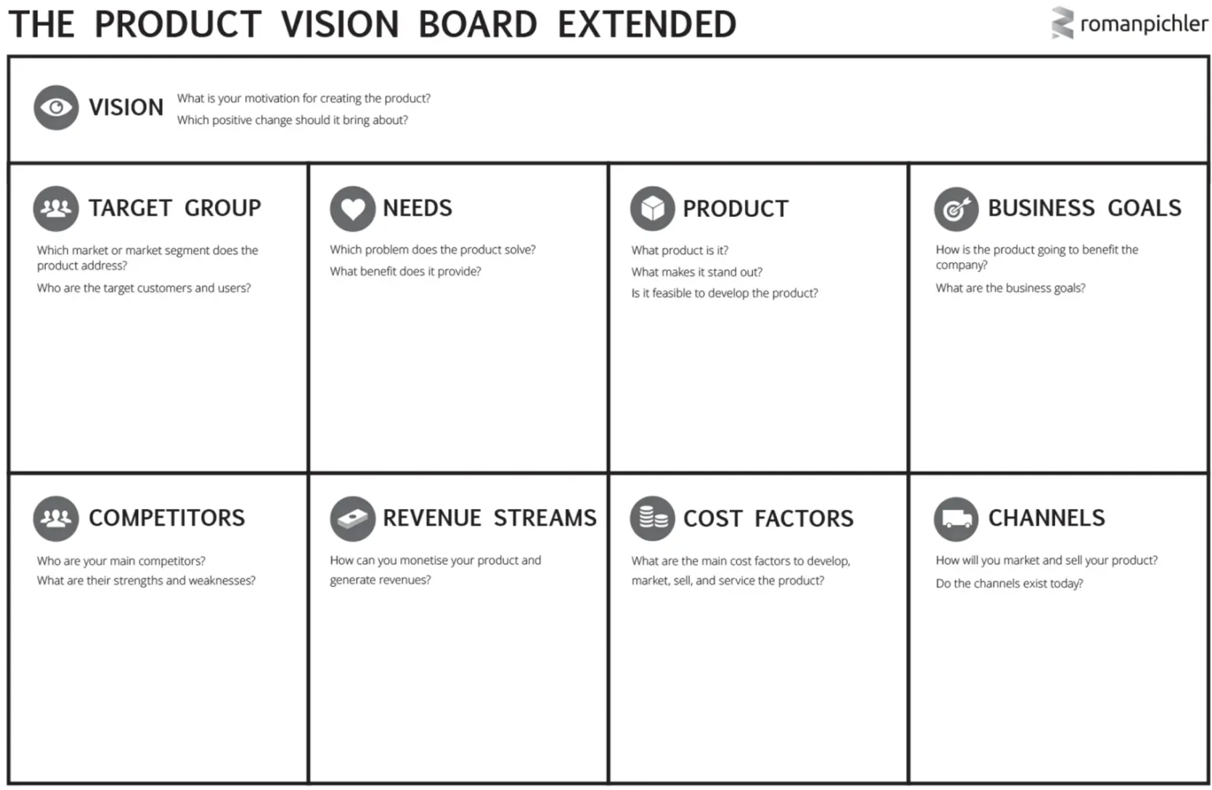

Slide 56
